Slide 1
I PAES e la loro messa in pratica
WORKSHORP CONURBANT Rubano (PD)
29 Ottobre 2013
Ottobre 2012

Slide 2
D’Appolonia S.p.A.
D’Appolonia, una delle principali società di ingegneria italiane, fornisce servizi multidisciplinari di consulenza e progettazione a clienti sia pubblici che privati.
La società, fondata nel 1956 a Pittsburgh (Pennsylvania) dal Prof. Elio D’Appolonia, è presente in Italia dal 1981.
Nel 1983, l’ufficio italiano, con sede a Genova, si costituì come società indipendente con la denominazione D’Appolonia S.p.A.
Da dicembre 2011 la Società fa parte del Gruppo RINA.

Slide 3
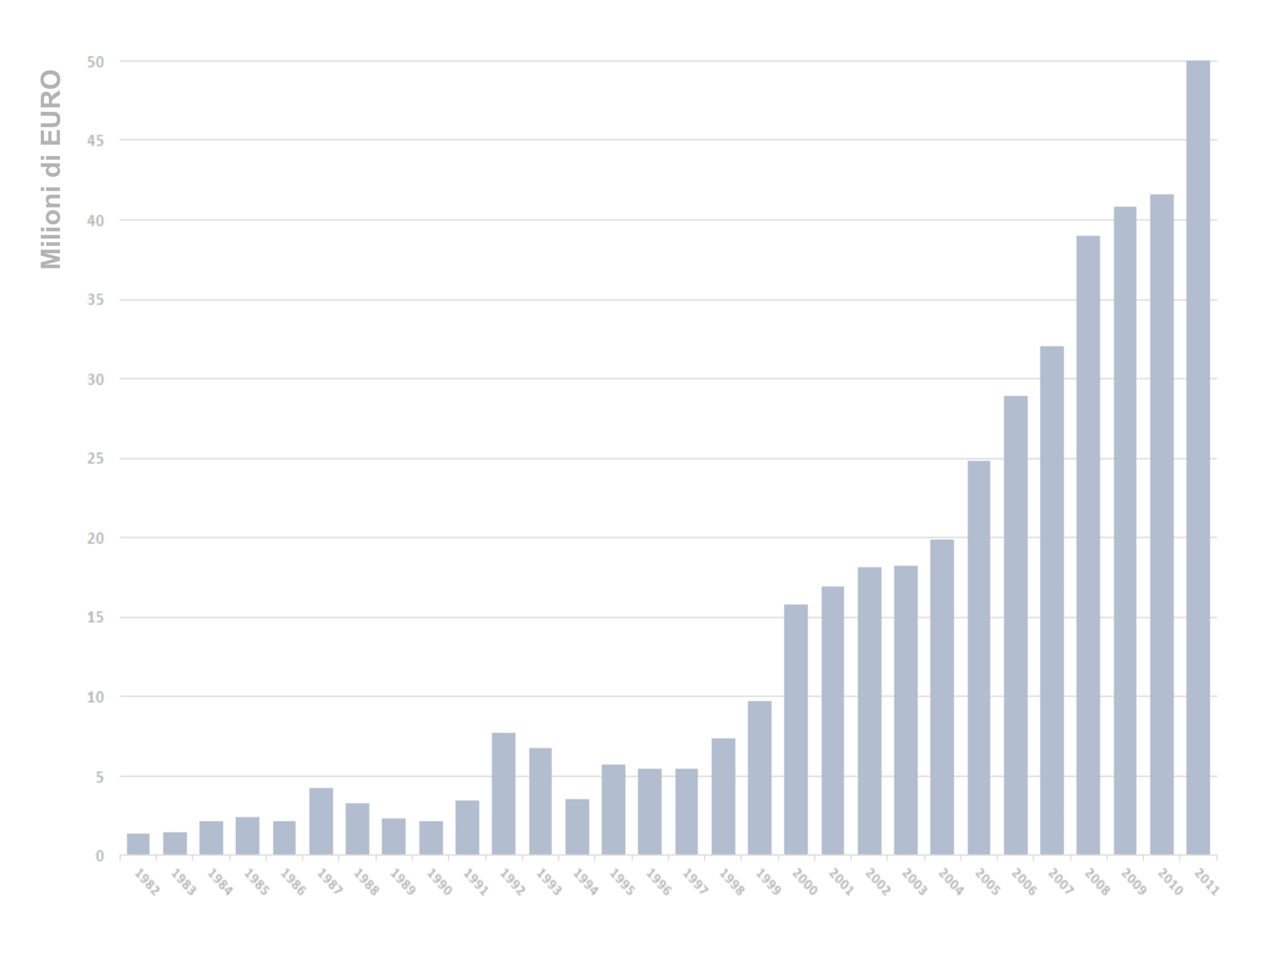
Consistenza del Gruppo (2012)
D’Appolonia S.p.A.: 50 M€ circa
Personale del Gruppo D’Appolonia:
600 dipendenti
Personale D’Appolonia S.p.A.
350 dipendenti, 86% con laurea scientifica
26% del personale di ingegneria con Master o Dottorato di Ricerca

Slide 4
Servizi di Ingegneria
D’Appolonia fornisce servizi di ingegneria e di management a supporto dell’intero ciclo di progetto:
Studi di fattibilità e ricerca
Progetto concettuale e definizione delle specifiche
Progettazione preliminare e di dettaglio
Validazione mediante modelli fisici e virtuali
Gestione fornitori ed integrazione di sistema
Direzione e supervisione lavori
Supporto alla fase di installazione ed avviamento ed alla omologazione e certificazione
Supporto alla gestione dell’esercizio ed alla manutenzione

Slide 5
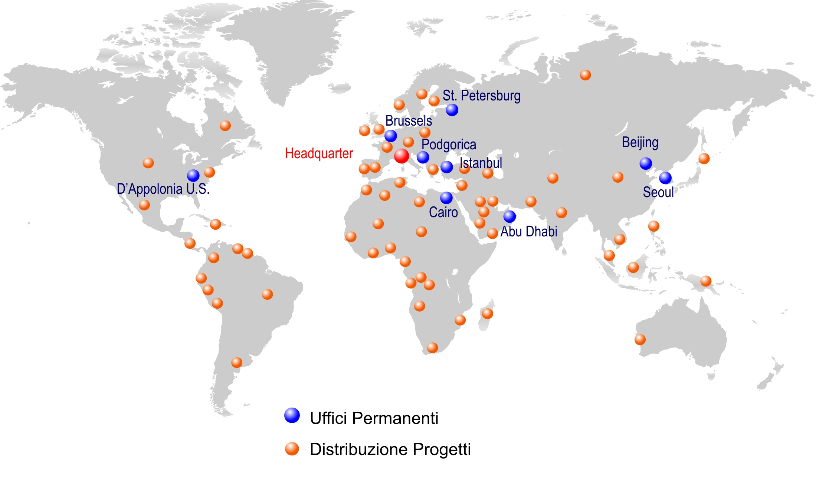
Uffici

Slide 6
Divisioni di Ingegneria
Siting
D’Appolonia è organizzata in sette Divisioni:
Ambiente ed Energia
Sistemi Elettronici
Salute e Sicurezza
Innovazione
Progettazione
Ingegneria dei Trasporti

Slide 7
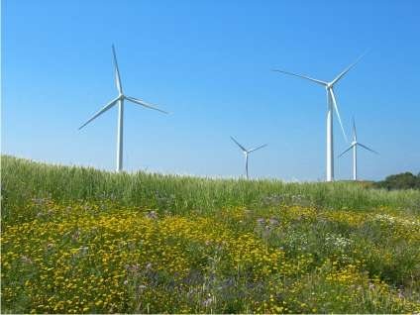
Ambiente e Energia
Fattibilità di Impianti di produzione di energia
Sviluppo delle energie rinnovabili
Verifiche di efficienza energetica delle risorse
Studi di sostenibilità
Pianificazione energetica
Efficienza energetica negli edifici
Sviluppo di progetti di Carbon Offset (CDM/JI) e Carbon Management
Consulenze e formazione nel settore dei cambiamenti climatici

Slide 8
Attività correlate al Patto dei Sindaci
Inventari Emissioni
Bilanci Energia Emissioni
Piani Ad’Azione per l’Energia Sostenibile
Supporto al Dialogo con UE , Istituzioni, Associazioni, etc
ICT e Comunicazione
Fattibilità Tecnico Economica e Sviluppo di progetti
Supporto per l’Accesso a Fondi UE
Formazione

Slide 9
Associazione Genova Smart City
Il ruolo di D’Appolonia:
Supporto al Comitato Tecnico – Scientifico
Preparazione proposte progettuali per call UE
Coordinamento Sviluppo Iniziative
il Comune l’Università le imprese

Slide 10
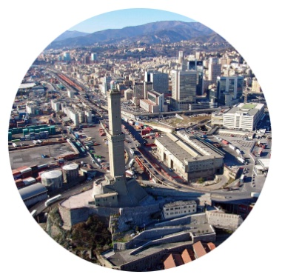
il cammino di genova verso la sostenibilità il patto dei sindaci il SEAP il PUC 2011

Slide 11
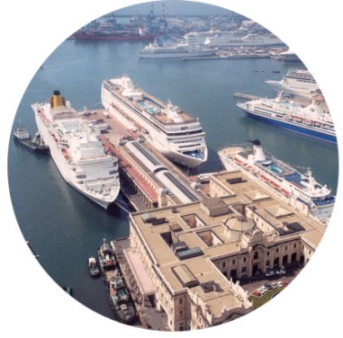
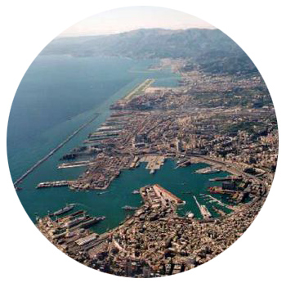
le aree tematiche: edifici efficienti mobilità sostenibile energia porto 4 Matrici -----

Slide 12
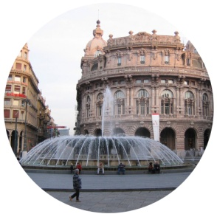
GeNova un laboratorio per le smart cities:
l’approccio scientifico ai bisogni della città
Esempi di tecnologie per gli edifici efficienti
Pompe di calore
Sistemi solari termici e fotovoltaici
Telegestione/domotica (wireless e cablata)
Riduttori di flusso d'acqua
Sistemi di illuminazione efficienti
Metanizzazione di centrali termiche a gasolio
Riqualificazione di centrali termiche ed impianti di climatizzazione
Sostituzione serramenti con inserimento di profili a taglio termico e vetri basso emissivi
Insuflaggio delle "casse vuote“
Coibentazione dei cassonetti
Interventi di rifacimento di facciata con intonaci a cappotto
Coperture coibentate con fotovoltaico integrato
Cogenerazione
Trigenerazione
Metanizzazione di centrali termiche ad olio combustibile
Riqualificazione di centrali termiche ed impianti di climatizzazione
Trasformazione delle reti a vapore in reti ad acqua calda
Illuminazione ad alta efficienza
Telegestione
Inverter a rigenerazione da frenatura
Motori ad alta efficienza

Slide 13
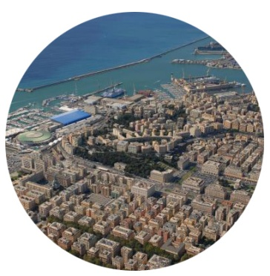
Tecnologie e soluzioni ICT per gestione processi base ( componente urbana )
Sistemi ed architetture di gestione e supporto alle decisioni ( componente urbana )
Tecnologie e processi per safety e security
Sensoristica
Infrastrutture e servizi integrati TLC abilitanti le tematiche verticali del Macrosettore Mobilità
Soluzioni e tecnologie per logistica integrata
Soluzioni, tecnologie e materiali avanzati per la riduzione dell' impatto ambientale
GeNova un laboratorio per le smart cities:
l’approccio scientifico ai bisogni della città
Esempi di tecnologie per la mobilità sostenibile

Slide 14
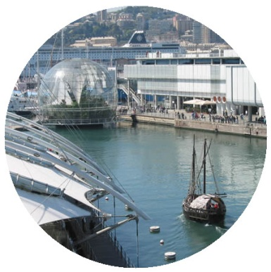
Nuove Cabine Primarie e Secondarie automatizzate / telecontrollate
Sostituzione Cavi
Broadband communication/connettività WiMax/fibra ottica
Interruttori BT telecontrollati
Dispositivi per aumentare la consapevolezza dei consumi e per Active Demand (Smart Info)
Rifasamento
Infrastrutture di ricarica per i veicoli elettrici in ambito pubblico e privato
Building automation
Trigenerazione su scala urbana
Teleriscaldamento e teleraffrescamento da energia termica a bassa entalpia
Cogenerazione distribuita a fonte rinnovabile (solare)
Programmi di Demand Response
Sistemi software per la gestione del Demand Response lato utility
Coperture fv su impianti sportivi/in ambito portuale/superfici urbane da recuperare
Energia eolica in ambito portuale (minieolico)
Impianti solari termodinamici
Impianti ad energia solare mediante pompe di calore elio-assistite e pannelli ibridi
GeNova un laboratorio per le smart cities:
l’approccio scientifico ai bisogni della città
Esempi di tecnologie per l’ energia

Slide 15
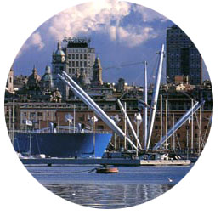
Geotermia
Produzione di energia da moto ondoso
Cogenerazione/Trigenerazione
Pompe di calore
Telegestione/domotica
Riduttori di flusso d'acqua
Sistemi di illuminazione efficienti
Riqualificazione impianti termici ed impianti di climatizzazione
Metanizzazione impianti ad olio combustibile o gasolio
Sistemi di regolazione del flusso luminoso
GeNova un laboratorio per le smart cities:
l’approccio scientifico ai bisogni della città
Esempi di tecnologie per il porto
Tecnologie e tecniche di campionamento per l'individuazione e definizione delle sorgenti naturali/artificiali di PM e composti gassosi
Tecnologie per l'innovazione nei carburanti per applicazioni marittime
Tecnologie per motrici, trattori e altri automezzi portuali
Navigli commerciali portuali
Attrezzature per la movimentazione dei carichi
Eolico on shore/off-shore
Solare Termico e Fotovoltaico
Biomassa

Slide 16
ABB Ospedale intelligente Green Port Laboratorio trasparente delle tecnologie ERICSSON Controllo mobilità attraverso i cellulari IBM Cruscotto intelligente SELEX-ELSAG Monitoraggio dei consumi energetici per tipologia di edificio Sicurezza del centro storico SIEMENS Edificio storico intelligente Vertical farm Green airport TELECOM Smart school Mini trincea fibra ottica TOSHIBA – ANSALDO TD Efficientamento corsi acqua Efficientamento energetico Museo Chiossone Polo tecnologico
Protocolli d’intesa con le aziende associate:

Slide 17
le proposte dei soci 25 progetti per Genova edifici efficienti: 9 progetti mobilità e urbanistica: 5 progetti energia: 9 progetti porto: 2 progetti

Slide 18
le proposte per le gare europee smart cities 3 progetti per Genova Strategic sustainable planning and screening of city plans:
Pianificazione sostenibile area Voltri
Large scale systems for urban area heating and/or cooling
Rete di teleriscaldamento in Valbisagno
Demonstration of nearly Zero Energy Building Renovation for cities and districts
Efficientamento energetico quartiere delle “Lavatrici”

Slide 19
protocolli d’intesa
+
proposte dei soci
+
gare europee smart cities
Progetto città Genova Smart City

Slide 20
Progetto città Genova Smart City
MOBILITA’ E URBANISTICA
SIIT (Mobility coordination center - MC2)
ERICSSON (Sustainable Smart Mobility Genova)
ANSALDO STS (Scot-fer)
ANSALDO ENERGIA (New e-urban mobility)
SELEX (SILOS Servizi Innovativi LOgistica Smartcity)
ENERGIA
ABB (Ricarica rapida veicoli elettrici + Area integrata sostenibile + Gestione intelligente della domanda elettrica)
SELEX (Smart energy management for sustainable city)
ENEL (Smart Energy Network)
DINAEL (Sistema intelligente per la gestione di reti elettriche di distribuzione attive per distretti ed edifici)
IBM (Cruscotto intelligente)
ELKROM (Alimentazione elettrica tramite generatore eolico ELK 50-250)
COLUMBUS (Progettazione e realizzazione di un dispositivo SMES con cavi superconduttori in MgB2)
COMUNE (Rete di teleriscaldamento in Valbisagno)
EDIFICI EFFICIENTI
ABB (Casa della tecnologia + Gestione efficiente degli ospedali + Efficientamento energetico dei Data Center)
SIEMENS (Edificio storico intelligente + Vertical farm + Green airport)
TELECOM (Smart school)
TOSHIBA ANSALDO TD (Efficientamento energetico Museo Chiossone + Polo tecnologico)
COMUNE (Efficientamento energetico quartiere di Begato)
PORTO
ENEL (Impianto Eolico Diga Foranea Genova)
ANSALDO SISTEMI INDUSTRIALI (Shore to ship connection)

Slide 21
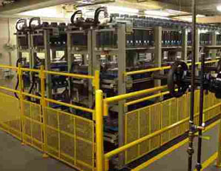
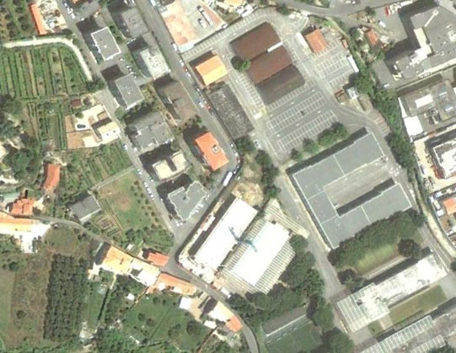
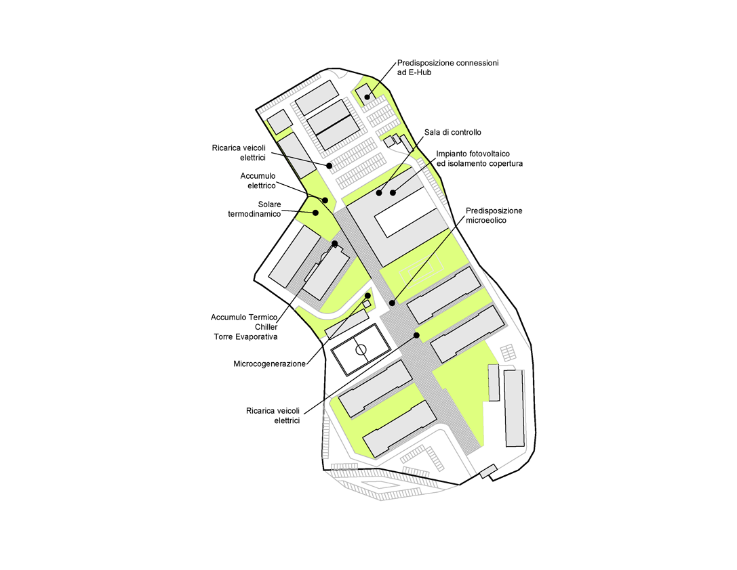
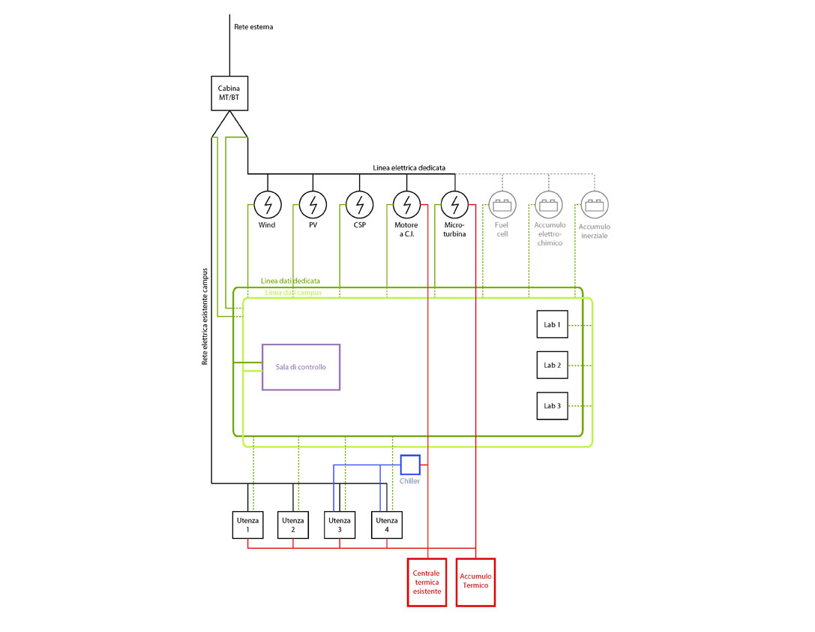
Micro Polygeneration Smart Grid – Campus Universitario di Savona
Micro rete poligenerativa a supporto dei fabbisogni energetici del campus di Savona
Micro-turbine a gas per trigenerazione
Campo fotovoltaico (660 kW)
2 motori a concentrazione solare Sterling
2 stazioni di ricarica veicoli elettrici
Sistema di stoccaggio energia elettrica e termica

Slide 22
Opportunità
Introduzione di soluzioni e tecnologie innovative
Ottimizzazione e Verifica delle politiche di sviluppo e delle procedure tramite applicazione sul territorio
Trasferimento di conoscenze
Creazione di reti e sinergie
Attivazione fondi UE e privati
Sviluppo nuovi mercati e prodotti
Ottimizzazione risorse delle Amministrazioni pubbliche
Internazionalizzazione

Slide 23
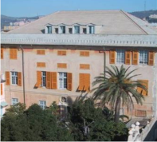
Roma
Milano
Viareggio
Napoli
Brindisi
Palermo
Bruxelles
Podgorica
Pechino
Seoul
Cairo
Istanbul
San Pietroburgo
Abu Dhabi
D’Appolonia S.p.A.
Sede:
Via San Nazaro,19
16145 Genova – Italy
Tel. +39 010 3628148 Fax +39 010 3621078
E-mail: dappolonia@dappolonia.it
Web site http://www.dappolonia.it

